Slide 1
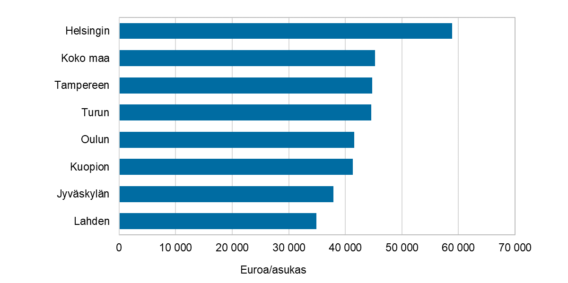
Bruttokansantuote seutukunnittain 2021 käyvin hinnoin
Vuoden 2023 aluerajat
Lähde: Tilastokeskus

